Slide 1
糖尿病
血糖管理
病 情 监 测
海淀区社区卫生服务管理中心
2012年5月

Slide 2
目录
高血糖的危害
如何管理血糖

Slide 3
目录
糖尿病的危害
如何管理糖尿病

Slide 4
什么是糖尿病？
糖尿病是多种原因引起的以慢性高血糖为特征的代谢紊乱。
长期代谢紊乱会导致许多疾病发生，因此应控制代谢紊乱（肥胖、血压、血脂、血糖、微量蛋白尿。。。）。

Slide 5
糖尿病诊断标准

Slide 6
2型糖尿病
占糖尿病者中的90%左右
中、老年起病：近来青年人亦开始多见
肥胖者多见：常伴血脂紊乱及高血压
多数起病缓慢，半数无任何症状，在筛查中发现
发病初大多数不需用胰岛素治疗

Slide 7
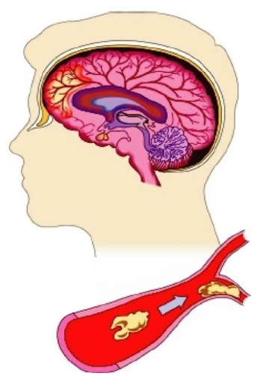
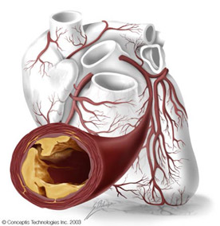
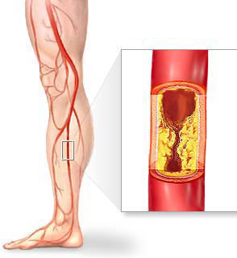
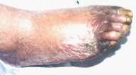
长期代谢紊乱会导致大血管并发症
冠心病
脑卒中
下肢动脉闭塞
糖尿病足坏疽

Slide 8
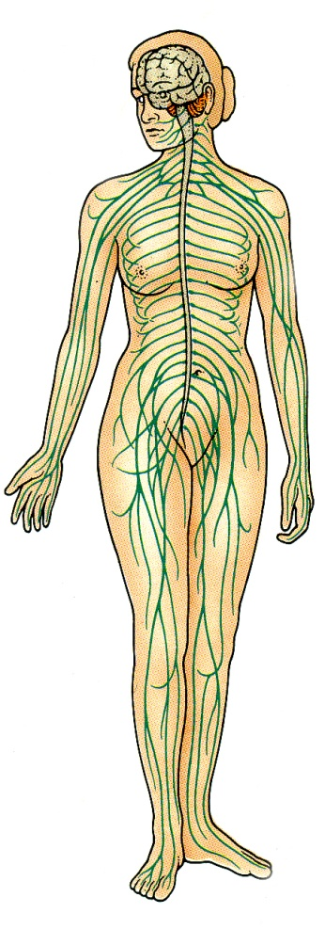
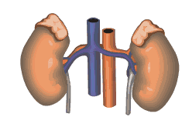
长期高血糖还会导致其它并发症
微血管并发症
神经并发症
感觉神经病变
运动神经病变
中枢神经病变
植物神经病变
视网膜病变
肾脏病变

Slide 9
严重时会出现急性并发症
高血糖
高渗状态
酮症酸
中毒
低血糖
昏迷
乳酸性
酸中毒

Slide 10
目录
糖尿病的危害
如何管理糖尿病

Slide 11
糖尿病管理
糖尿病是一种复杂的慢性终身疾病
长期并随病程的进展不断调整的管理过程

Slide 12
综合性管理
饮食控制、运动、血糖监测、糖尿病自我管理教育和药物治疗
降糖、降压、调脂、改变不良生活习惯

Slide 13
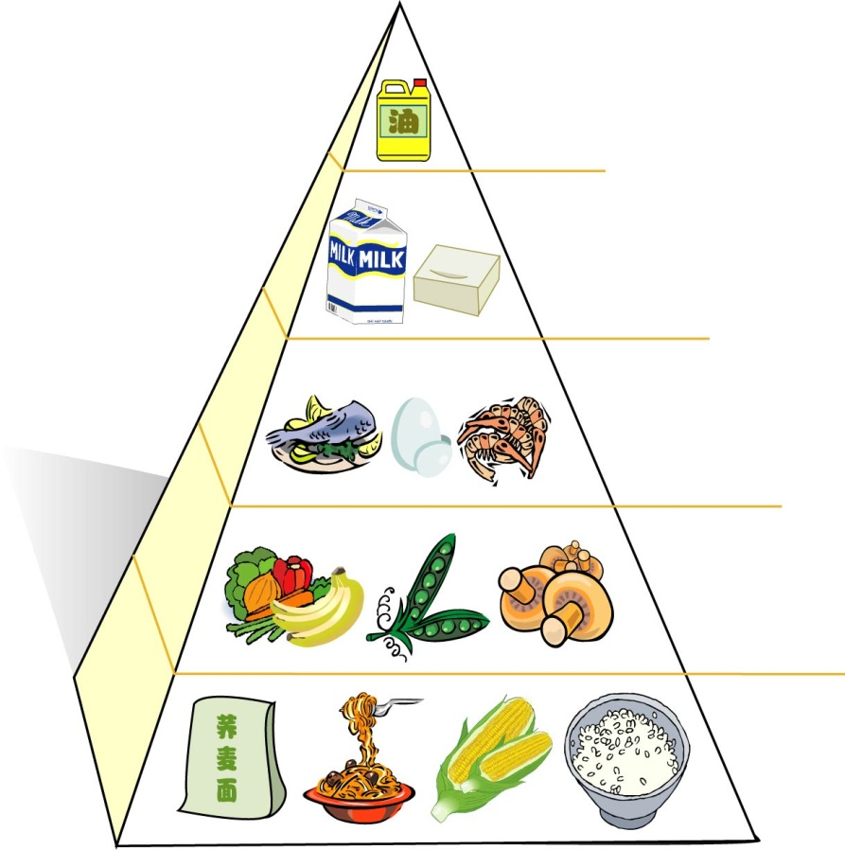
注意饮食
2
油脂类
豆类或奶类
肉、蛋类
蔬菜、水果
主食（谷薯类）

Slide 14
粗算法：每天吃多少合适
主食：通常在4～6两(200～300克)(根据不同体重)
副食：瘦肉：2～4两(100～200克)(根据不同肉类)
鸡蛋：1个
牛奶：半斤(250克)
蔬菜：1斤(500克) (含糖量低的)
水果：2～4两(100～200克)(根据含糖量的不同)

Slide 15
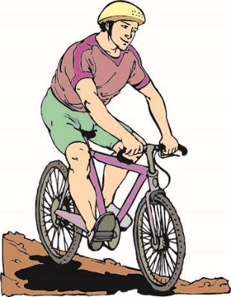
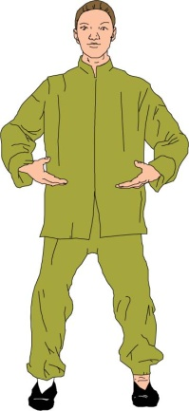
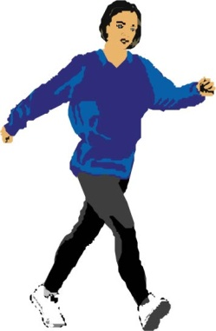
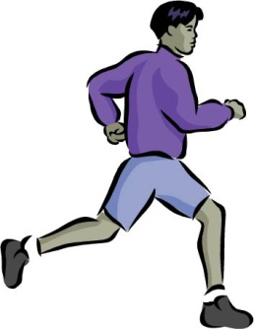
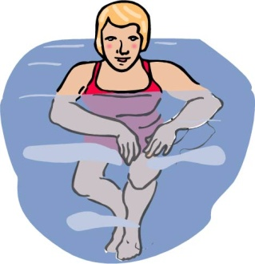
加强运动
3
宜选择中等强度的有氧运动，如
快步走、慢跑、做广播操、打太极拳、爬楼梯、骑自行车、健美操、交谊舞及游泳等
快步走最为简便、安全，可作为首选的运动方式

Slide 16
出现下列情况之一时禁止运动
合并各种急性感染
伴有各种心功能不全、心律失
常，且活动后加重
严重糖尿病肾病、糖尿病足和
眼底病变
新近发生的血栓
有明显酮症或酮症酸中毒
血糖控制不佳，即餐后血糖＞
14mmol/L

Slide 17
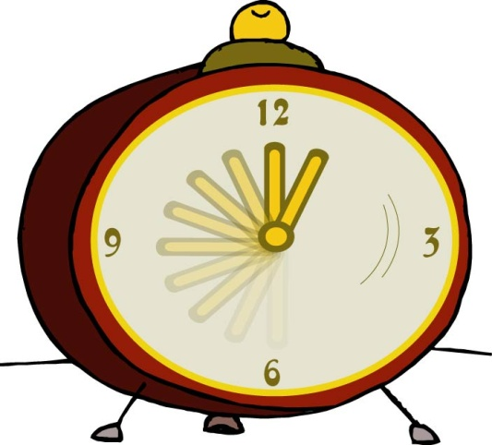
监测血糖
1
监测血糖有不同时间点：
空腹血糖
餐后血糖
餐前血糖
睡前血糖
凌晨3点的血糖

Slide 18
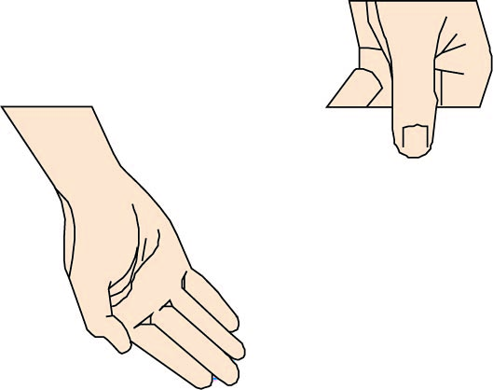
监测糖化血红蛋白也很重要
糖化血红蛋白能准确反应过去2～3个月血糖控制的平均水平，是国际公认的糖尿病监控“金标准”
自我血糖监测应和糖化血红蛋白相结合
血糖没达标者，每3个月测一次糖化血红蛋白；
血糖达标者，每半年测一次

Slide 19
健康教育自我管理
5
通过参加健康教育，学习糖尿病知识：
了解糖尿病的病因、临床表现、诊断与治疗
如何进行饮食控制和运动治疗
正确服用降糖药物
低血糖的识别及处理
血糖、尿糖测定及胰岛素注射技术
学会自我护理方法(并发症的护理)

Slide 20
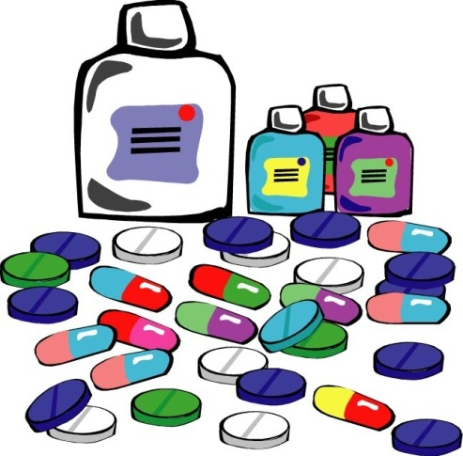
坚持长期使用降糖药物
4
口服降糖药
磺脲类(如瑞易宁、糖适平、优降糖、达美康、亚莫利)
双胍类(二甲双胍如格华止、迪化糖锭、甲福明)
α-葡萄糖苷酶抑制剂(如拜唐苹、倍欣)
噻唑烷二酮类(如文迪雅、艾汀)
格列奈类(如诺和龙、唐力)
胰岛素

Slide 21
综合控制目标

Slide 22
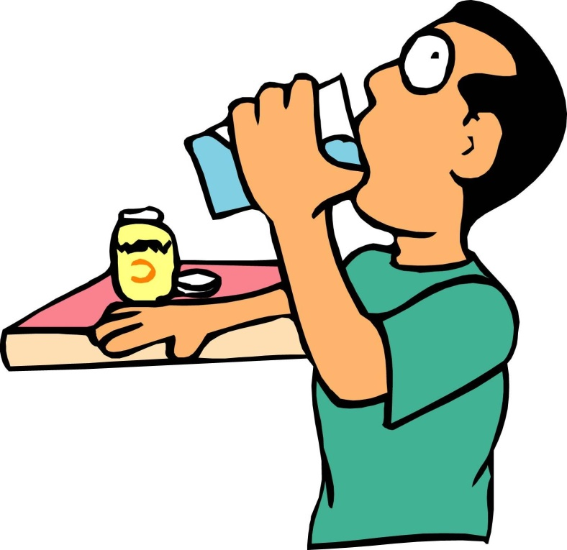
血糖正常后该怎么办
不能停药
症状消失、血糖降至正常，并不意味着糖尿病已经治愈，不能随便停药，否则高血糖会卷土重来，造成病情恶化
饮食治疗和体育锻炼仍不能放松
定期进行门诊复查

Slide 23
做好血糖管理 享受健康生活

Slide 24
谢谢！

